Slide 1
Uvod u ekonomentriju
Statistička analiza ekonomskih (i drugih povezanih) podataka

Slide 2
Pregled kursa
Koja su pitanja koja se mogu odgovoriti primjenom ekonometrijskih tehnika?
  Kakav je kvantitativni efekat smanjenja veličine razreda na postignuća učenika?
  Kako još jedna godina obrazovanja mijenja zaradu?
  Koja je cjenovna elastičnost cigareta?
  Kakav je efekat povećanja kamatnih stopa za 1 procentni poen od strane Fed-a na rast proizvodnje?
  Kakav je efekat poboljšanja životne sredine na cijene stanova?

Slide 3
Hoćete da „izmjerite” kauzalitet?
U idealnom slučaju, željeli bismo eksperiment
  Šta bi bio eksperiment za procenu uticaja veličine razreda na standardizovane rezultate testova?
  Ali skoro uvek imamo samo opservacione („neeksperimentalne”) podatke.
    Povrat na investicije u obrazovanje
    Cijene cigareta
    Monetarna politika
Većina kursa se bavi poteškoćama koje proizilaze iz upotrebe opservacije za procenu uzročnih efekata
  „zbunjujući” efekti (izostavljene varijable/faktori)
  reverzibilna kauzalnost
  „korelacija ne podrazumjeva uzročnost“

Slide 4
Ishod obuke
Naučićete metode za procjenu uzročnih efekata koristeći empirijske (opservacijske podatke)
Fokus na primjeni– teorija se koristi samo po potrebi da bi se razumjeli razlozi za izbor određene metode
Naučićete procijeniti regresionu analizu drugih – to znači da ćete moći čitati/razumjeti empirijske ekonomske (i druge) radove
Imaćete praktično iskustvo sa regresijskom anlizom u toku kursa

Slide 5
Prvi koraci
Kratka obnova znanja iz teorije vjerovatnoće i osnova statističke analize
Analiza empirijskog problema: Veličina razreda i obrazovni učinak
  Pitanje donosioca odluka: Kakav je efekat na rezultate testova (ili neku drugu mjeru ishoda) smanjenje veličine odjeljenja za jednog učenika po odjeljenju?

Slide 6
Dataset
Dataset n = 420
Rezultati za peti razred jednog distrikta u Kaliforniji
STR racio odnosa učenika i učitelja

Slide 7
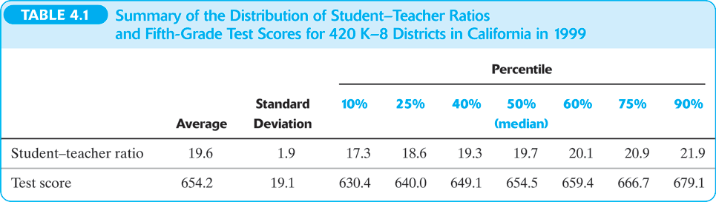
Prvi uvid u podatke
Ovi podaci nam ništa ne govore od odnosu između varijable STR i rezultata testa

Slide 8
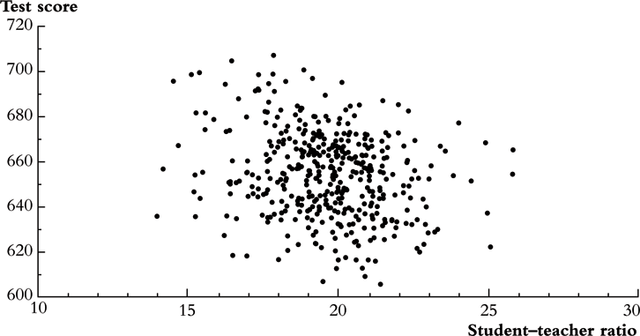
Da li dijelovi države Kalifornija koji imaju manje razrede imaju i bolje rezultate na završnim ispitima (testovima)?

Slide 9
Želimo da vidimo da li to što imamo manje učenika u razredu dovodi do toga da imamo bolje rezultate na testovima?
Uporedite prosječne rezultate testova u okruzima s niskim STR s onima s visokim STR („procjena“)
Testirajte "nultu" hipotezu da su srednji rezultati testa u dva tipa distrikta isti, naspram "alternativne" hipoteze da se razlikuju ("testiranje hipoteze")
Procijenite interval za razliku u srednjim rezultatima testa, visoki vs. niski STR distrikti („interval pouzdanosti“)

Slide 10
Inicijalna analiza podataka: Uporedite okruge sa "malim" (STR < 20) i "velikim" (STR ≥ 20) sa različitim veličinama razreda:
1. Ocjena Δ = razlika između srednjih vrijednosti grupe
2. Testirajte hipotezu da je Δ = 0
3. Konstruirajte interval pouzdanosti za Δ
Krenimo redom!

Slide 11
1. Ocjena
      = 657.4 – 650.0
      = 7.4
      Je li ovo velika razlika u stvarnom smislu?
      Standardna devijacija po okruzima = 19,1
      Razlika između 60postotnotog i 75postotnog percentila distribucije rezultata testa je 667,6 – 659,4 = 8,2
      Ovo je dovoljno velika razlika da bude važna za diskusije o reformi škola, za roditelje ili za školski odbor?

Slide 12
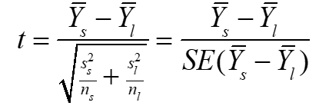


2. Testiranje hipoteza
Testirajmo razlike u sredinama (t-test) – sjećamo se ovoga?
Imamo što je greška
indeksi s i l odnose se na "mali" i "veliki" i imamo:

Slide 13
Izračunajte t-statistiku razlike srednjih vrijednosti
= 4.05 odnosno |t| > 1.96
pa odbacujemo (na nivou značajnosti od 5%) nultu hipotezu da su te dvije sredine iste

Slide 14
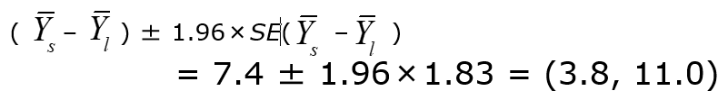
3. Interval pouzdanosti
Interval pouzdanosti od 95% za razliku između srednjih vrijednosti je
Dvije ekvivalentne izjave:
Interval pouzdanosti od 95% za Δ ne uključuje 0;
Hipoteza da je Δ = 0 se odbacuje na nivou od 5%.

Slide 15
Teorija vjerovatnoće: ponoviti
Okvir vjerovatnoće za statističko zaključivanje
Populacija, slučajna varijabla i distribucija
Momenti distribucije (srednja vrijednost, varijansa, standardna devijacija, kovarijansa, korelacija)
Uslovne raspodjele i uslovna sredina
Distribucija uzorka podataka izvučenih nasumično iz populacije

Slide 16
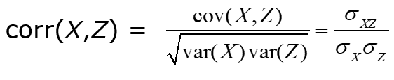
Slučajne varijable X i Z imaju zajedničku distribuciju
Pojam kovarijanse
  cov(X,Z) = E[(X – E(X))(Z –E(Z))] = σ_{XZ}
Kovarijansa varijable samom sa sobom je varijansa
Sada koeficijent korelacije možemo definisati preko kovarijanse

Slide 17
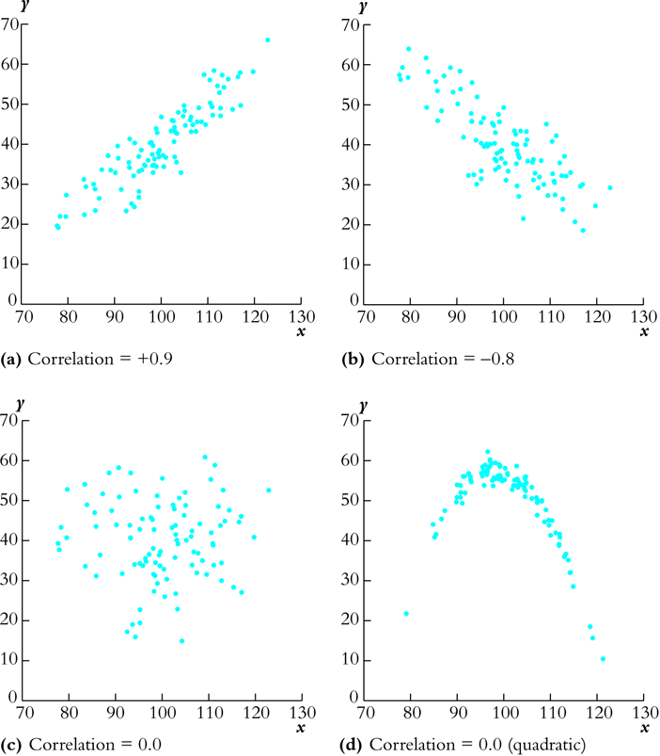

Slide 18
Neki pojmovi
Uslovne distribucije
Distribucija Y, za date vrijednosti(e) neke druge slučajne varijable, X
distribucija rezultata testa, s obzirom da je STR < 20
Uslovne srednje vrijednosti, uslovni momenti
uslovna sredina = sredina uslovne distribucije = E(Y|X = x) (važan koncept i notacija)
uslovna varijansa = varijansa uslovne distribucije
Primjer: E(rezultati na testu|STR < 20) = srednja vrijednost rezultata testa među okruzima s malim brojem razreda

Slide 19
Razlika u srednjim vrijednostima je razlika između srednjih vrijednosti dvije uslovne distribucije
Δ = E(rezultati testa|STR < 20) – E(rezultati testa|STR ≥ 20)
Drugi primjeri uslovnih srednjih vrijednosti:
Plate svih radnica (Y = plate, X = spol)
Stopa smrtnosti onih koji su podvrgnuti eksperimentalnom liječenju (Y = živi/umrli; X = liječeni/neliječeni)

Slide 20
Distribucija uzorka, distribucija uzorkovanja
Pretpostavljamo SRS
Pretpostavljamo IID
Centralna granična teorema
Zakon velikih brojeva

Slide 21
Pregled vezan za t-distribuciju
Pretpostavka da Y ima normalnu distribuciju je teško provodljiva u praksi u praksi (Prihod? Broj djece?)
Za n > 30, t-distribucija i N(0,1) su vrlo blizu (kako n raste, t_{n–1} raspodjela konvergira u N(0,1))
t-distribucija je artefakt iz dana kada su uzorci bili mali, a "kompjuteri" ljudi
Iz istorijskih razloga, statistički softver obično koristi t-distribuciju za izračunavanje p-vrijednosti – ali to je irelevantno kada je veličina uzorka umjerena ili velika.
Iz ovih razloga, mi ćemo se fokusirati na aproksimaciju velikog n koju daje CGT

Slide 22
Zaključak
Dvije ključne pretpostavke
Imamo IID
Distribucija imam konačne momente 0 < E(Y⁴) < ∞
Pod pretpostavkom da imamo veliko n:
Teorija ocjene (distribucija uzorkovanja)
Teorija testiranja hipoteza (velika-n distribucija t-statistike i izračunavanje p-vrijednosti)
Teorija intervala povjerenja (konstruirana invertiranjem statistike testa)

